Slide 1
● 데이터분석, 머신러닝, 딥러닝, AI 의 개요
△ 데이터
△ 컴퓨터
(머신러닝)
△ 고성능
컴퓨터
(딥러닝)
△ 통계
(데이터 분석)
소프트웨어
(AI 인공지능)

Slide 2
● 데이터분석, 머신러닝, 딥러닝, AI 의 개요
제프리 힌튼의 손글씨 숫자 인식을 발판으로 인간보다 더 정확한 AI 모델을 제시, 이후 알파고, 휴대폰 지문인식, 음성인식, 인공지능 비서 등의 많은 분야로 발전.
이 시기부터 강화학습 등도 크게 발전함.
△ 발전 흐름
고전적 통계에 기반한 데이터 분석
딥러닝의 수학적 모형이 제시되었으나, XOR 문제를 해결하지 못하고 좌절
AI의 암흑기
1950 ~ 2000년
1900 ~ 1950년
2006년 ~
딥러닝의 수학적 모델을 완성시켰으나, 기계학습 방법에서 또 한 번 좌절을 겪음.
AI의 2차 암흑기
Over Fitting 문제
Backpropagation 알고리즘이 딥러닝에서 작동하지 않는 문제

Slide 3
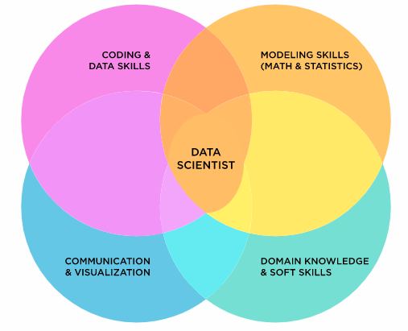
● AI분야의 직업군
△ 데이터 사이언티스트
(딥러닝 엔지니어)
억대 연봉의 주인공
모델링, 코딩, 시각화, 소프트웨어, 도메인의 모든 분야에서 정점을 찍은 사람.
주요 업무는 데이터 분석과 데이터에 적합한 모델 제작 등의 설계가 주요 업무.

Slide 4

● AI분야의 직업군
△ 데이터 분석가
정형화된 데이터를 가공 및 분석하는 업무
데이터 사이언티스트와 많은 분야에서 교집합이 있지만, 딥러닝 모델보다는 가벼운 전통적 통계모델로 결과물을 도출하는 경향이 있음.
예시로는 고객이 마트에서 구매하는 물품의 상관관계를 분석하여, 진열의 위치를 조정함으로써 매출 증대에 기여. 혹은, 경영진의 의사결정에 도움을 줌.

Slide 5
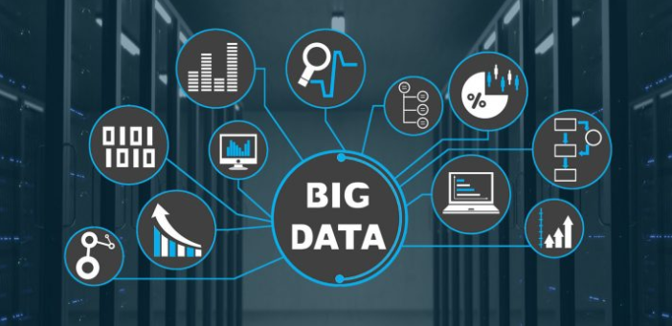
● AI분야의 직업군
△ 데이터 엔지니어
현업에서 데이터를 수집, 저장, 관리, 가공하는 단계의 역할을 맡음.
가장 인력이 많이 필요하며, 소프트웨어 지식이 많아야 함.
데브옵스의 성향을 가지고 있으며, 인프라와 직접적인 연동이 가능해야함.

Slide 6
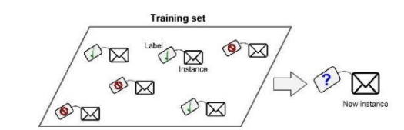
● 머신러닝과 딥러닝 기초
△ Supervised Learning
기계에게 물음과 답을 주고 선행학습 시킨 후, 모델이 완성되면 답이 없는 물음을 주어서 답을 맞추는 모델을 뜻함.
고전 통계적 기법을 많이 사용하며, 대표적으로 K-Nearest Neighbors, Linear Regression, Logistic Regression, Support Vector Machines, Decision Trees and Random Forests, Neural Networks가 있음.

Slide 7
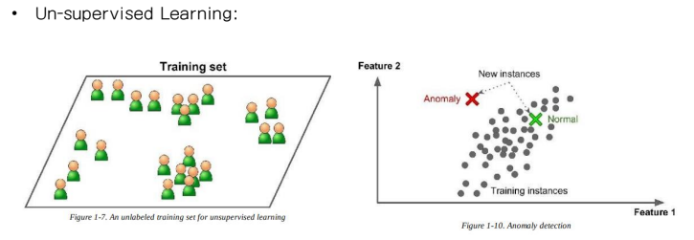
● 머신러닝과 딥러닝 기초
△ Un-Supervised Learning
데이터의 특성에 따라 군집(카테고리)을 분류하고, 새로운 데이터가 어느 군집에 소속되는지 알아내는 모델
고전 통계적 기법 중 군집분석을 많이 사용하며, 대표적으로 군집분석 중 K-Means와 상관분석 중 Apriori가 있음.

Slide 8
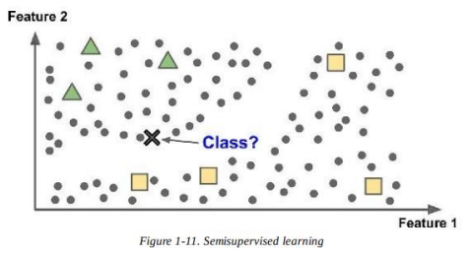
● 머신러닝과 딥러닝 기초
△ Semi-Supervised Learning
Supervised Learning으로 레이블이 존재하는 데이터를 학습시키고 이 모형으로 레이블 없는 Data에 레이블을 추정한다.
다음 단계로 추정된 레이블과 관측된 레이블을 이용해 다시 지도학습 모형을 만들고 레이블을 추정한다. 이 과정을 더 이상 결과가 변하지 않을 때까지 반복한다.
구글 포토나 페이스북에서 자신이 찍힌 사진을 판별해 알려주는 기능이 준 지도학습기법을 사용한 것이다.

Slide 9
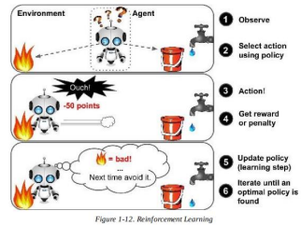
● 머신러닝과 딥러닝 기초
△ Reinforcement Learning
현재 policy에 의해 의사결정 하고 실행한다.
실행 결과에 따라 벌점과 상점을 받는데, 벌점을 최소화 하는 방향으로 의사결정 policy를 수정한다.
이 과정을 반복한다.

Slide 10
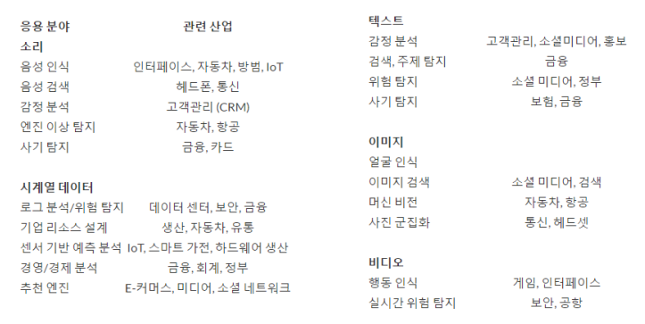
● 머신러닝과 딥러닝 기초
△ 딥러닝 활용분야

Slide 11
● 머신러닝과 딥러닝 기초
△ Tensorflow 란
구글이 공개한 기계학습 라이브러리이다.
구글이란 세계적 경쟁력을 보유한 IT회사이다.
텐서플로우는 딥러닝에 필요한 연산과정을 행렬(텐서) 그리고 흐름(플로우)를 나타내는 그래프로 표현하고 실행시키는 패키지이다.
수치는 다차원 행렬로 표현한다.
신경망 모형은 텐서 플로우로 표현이 용이한 형태이다.
CPU / GPU를 선택적으로 사용 가능하다.
GPU 컴퓨팅이란 CPU를 함께 이용하여 애플리케이션의 처리속도를 높이는 기술이다.
CPU는 정수연산에 최적화 되어 있어, 시스템 전반의 제어와 사무용 및 일상용, 그리고 2D 그래픽 애플리케이션을 구동하는데 적합하다. 반면 GPU는 부동소수점 연산 능력이 뛰어나며, 게임과 같은 3D 그래픽을 CPU보다 훨씬 빠르게 처리한다.

Slide 12
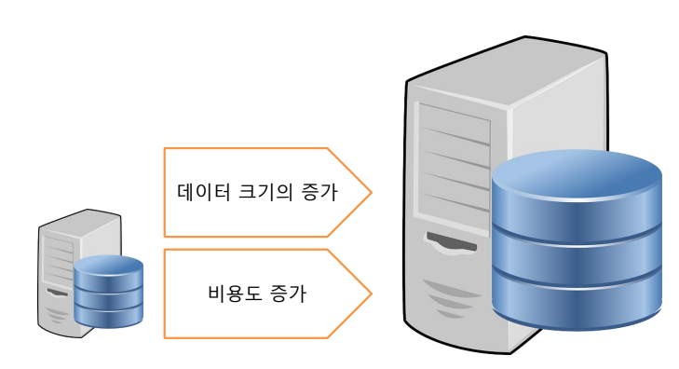
● 데이터란?
△ 데이터 크기에 따른 위험

Slide 13
● 데이터란?
△ 빅데이터란 ?
컴퓨터 입장에서는 데이터가 커져도 기술적으로 달라질 것이 없음.
하지만, 데이터 사이즈가 기술적, 물리적으로 단일 컴퓨터, 단일 데이터베이스로 처리하는데 무리가 되는 크기의 데이터가 있다면, 예 : 유튜브 동영상, 페이스북 보유 자료, 센서 로그 등은 대용량 컴퓨터로 처리하는 것이 비용 면에서 효율적이 아님.
예전엔 이러한 데이터를 모두 보유하고 활용하고자 했지만, 이제는 이를 머신러닝에 학습시키므로써, 대용량의 데이터를 굳이 보유하지 않아도 잘 학습된 모델 하나로 부가가치를 창출하고자 함.

Slide 14
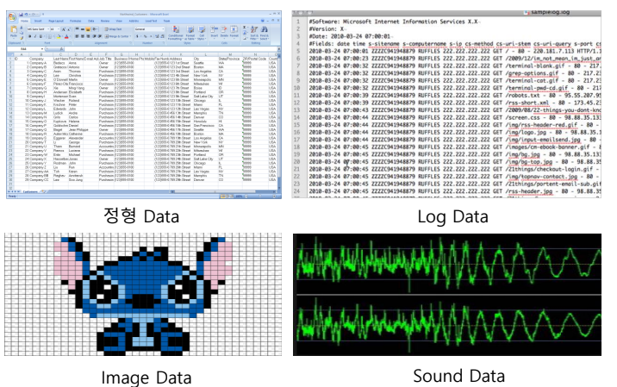
● 데이터란?
△ 데이터의 종류

Slide 15
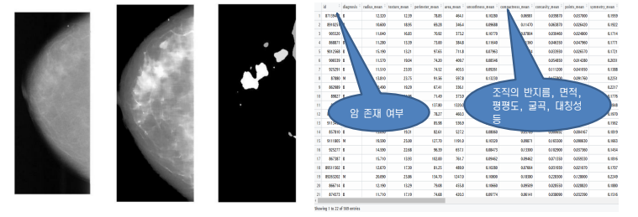
● 데이터란?
△ 고전적인 데이터 분석가의 분석 방법
과거에는 우측 이미지를 정형 데이터로 요약하여 분석에 사용함.
현재는 정형 데이터로 변환 후 분석하기도 하지만, 이미지 Pixel 값을 데이터로 보고 그대로 분석에 사용하는 기법이 더 좋은 예측력을 보임.

Slide 16
● 데이터란?
△ Static Data / Event Log data
Static Data
Static Data는 개체의 속성에 해당하는 데이터로 시간에 따라 바뀌지 않는 데이터를 말함.
예) 성별, 연령, 지역, 제조사, 생산일 등
Event Log Data
Event Log Data는 개체의 상태에 해당하는 데이터로 시간에 따라 바뀌는 데이터를 말함.
예) 현 위치, 조회 키워드, 클릭 페이지 등
일반적으로 행은 관측단위, 열은 변수로 지정되는 정형 데이터 구조에서는 Event Log데이터를 처리하기 어려움. 하지만 현재 Event Log를 이용한 데이터 처리 수요가 증가하고 있음.
예: 구글, 페이스북 광고 추천, Facebook 자살 예측, 센서 데이터에 의한 Alert 시스템 등

Slide 17
● 데이터란?
△ 고전 통계학
표본으로부터 모집단의 정보를 추정하거나 모집단의 상태를 추측하는 과학
△ 고전 통계학의 주요 변천사
Galton(1800년대 말) : 상관 / 회귀 기본 개념 제시
Pearson : 상관 / 회귀분석 완성 , 중심극한정리
Fisher : F분포 / 실험계획법

Slide 18
● 데이터란?
△ 고전 통계학의 한계
대표적으로 58대 미국 대통령 선거 당시 출구조사가 고전 통계학의 한계를 보여준다. 대선기간 중에 공표되었던 여론조사 결과와 실제 개표 결과가 너무도 판이하여 미국의 여론조사 기관 및 언론들이 제대로 망신을 당했던 선거이다. 이는 표본오차와 비표본오차로 인해 생기는 한계이다.
△ 표본오차란?
표본 수를 최소화 하고자 하는 통계적 정의에 따라 발생.
표본 증가에 따라 감소시킬 수 있음.

Slide 19
● 데이터란?
△ 비표본오차란
트럼프 선거가 대표적인 예시.
과학적 접근이 어려워 계산이 불가.
이로 인해 실제 값과 추정 값이 다를 수 있음.
△ 무응답 오차
질의에 따라 답이 달라지는 것을 말함.

Slide 20
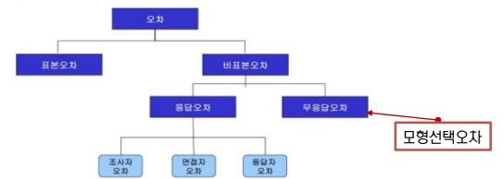
● 데이터란?
△ 무응답 오차
질의에 따라 답이 달라지는 것을 말함.
△ 오차의 종류

Slide 21
● 데이터란?
△ 오차의 종류 (이어서 …)
Small Data는 기본적으로 표본 수를 최소화하고자 함(표본 수 증가는 비용의 증가)
표본오차는 표본 수가 증가하면 줄어들지만, 비 표본 오차는 과학적 접근이 어려워 계산이 불가능함, 비표본 오차에 의해 참값과 통계적 추정값이 다른 결과를 줄 가능성이 존재.
△ 해결방법 - 재현성
다른 표본에서도 같은 추정이 나오도록 데이터를 수집하는 것. 이는 Small Data에서는 불가능한 방법. 왜냐하면 안그래도 작은 데이터에서 또 이를 나눠야 하기 때문임. 그래서 Small Data에서는 분포를 통해 재현성을 확인함.
Big Data의 경우는 풍부한 데이터 셋을 바탕으로 재현성을 분포를 통해 증명하는 것이 아니라, 현실 그자체를 반영하므로 실증적 재현이 가능.

Slide 22
● 데이터란?
△ Big data의 문제점
통계학은 목적에 따라 데이터를 수집함. 특히, 사전에 계획된 방법으로 데이터를 수집하기 때문에 교락 등의 문제를 해결하는 형태로 데이터를 수집하지만, 빅데이터는 분석 목적과 상관없이 축적된 데이터이므로 해석 시 주의가 필요.
교락이란 : 일례로 코로나 혹은 국가별 확진자 수를 그대로 사용하거나 비교하지 못하는 것을 예로 들 수 있음. 데이터 수집 환경 및 데이터 수집의 적극성이 동일하지 않기 때문. 일례로 일본의 경우 비적극적인 검사로 인해 확진자 수가 매우 적게 나오는데, 이를 전혀 고려하지 않은 채 비교하는 것은 합당하지 않음.

Slide 23
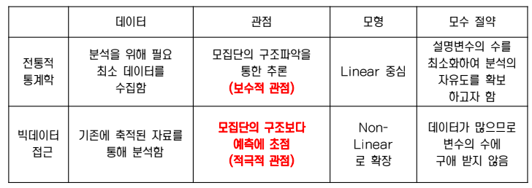
● 데이터란?
△ 분석 요구사항
2000년대 이후, 분석에 대한 요구사항은 다양해짐.
과거 : 자신의 연구가설을 증명(주로 학문적 요구)
Prediction/Forecasting, Decision Making 등 다양한 비즈니스 요구

Slide 24
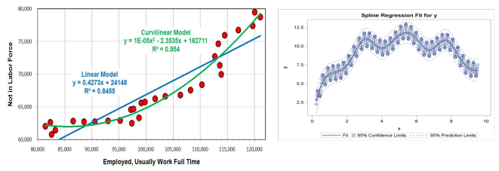
● 데이터란?
△ 전통적 통계학에서 Linear 모형을 사용하는 이유.
/ 그리고 현대 빅데이터 분야에서 Non-Linear모형을 사용하는 이유
스몰 데이터에서의 고차항의 모형을 사용하면 좋으나 Over-fitting 위험이 커진다.
빅데이터에서는 복잡한 모형을 사용해도 Over-fitting 위험이 덜하다.

Slide 25
● 데이터란?
△ 빅 데이터의 재현성
Size | Price
2104 | 400
1600 | 330
2400 | 369
1500 | 232
… | …
1427 | 212
1494 | 243
Train data set.
Test data set.
빅 데이터의 경우 모형을 만드는데 모든 데이터를 사용하지 않고 모형 검증을 위한 Test-Set을 남겨둘 수 있는 여유가 존재한다. 이 방법이 실증적 재현성이다.

Slide 26
● 데이터란?
△ Columns가 많은 것이 좋을까? Row가 많은 것이 좋을까?

Slide 27
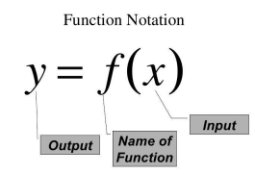
● Basic Overview - Regression
△ 회귀분석은 관측 값을 가장 잘 지나가는 직선 혹은 곡선의 방정식을 구하는 방법론

Slide 28
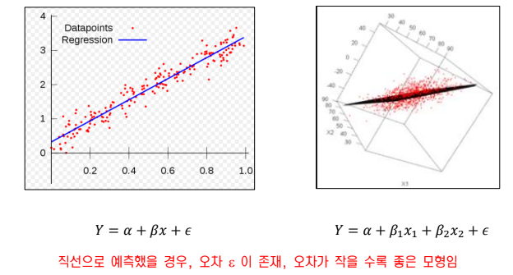
● Basic Overview - Regression
△ 회귀분석은 관측 값을 가장 잘 지나가는 직선 혹은 곡선의 방정식을 구하는 방법론

Slide 29
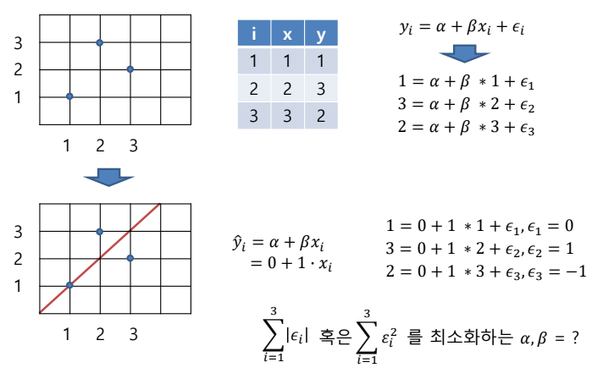
● Basic Overview - Regression

Slide 30
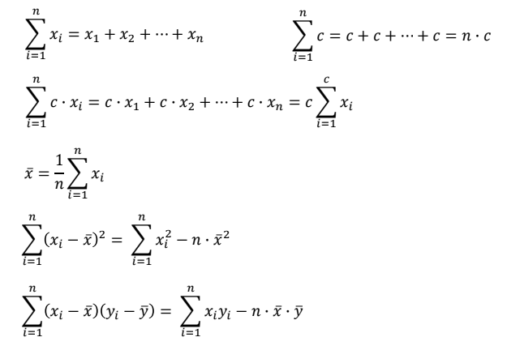
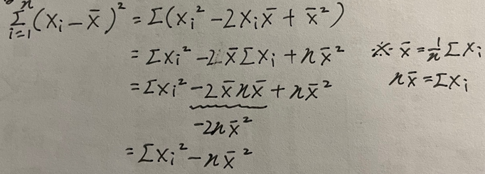
● Basic Overview - Regression
△ 기본 공식

Slide 31
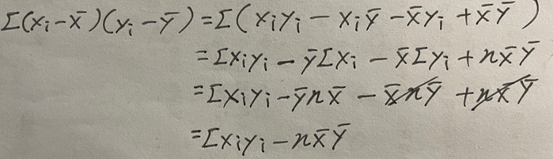
● Basic Overview - Regression
△ 기본 공식

Slide 32
● Basic Overview - Regression
△ 기본 공식

Slide 33
● Basic Overview – Linear Regression
△ Linear Regression
회귀모형에서 미지수는 SSE(Sum of Squares Error, 오차제곱합)를 최소화하는 미지수 알파, 베타를 구하는 계산을 수행하여 얻어짐. (SSE를 일반적으로 cost함수라고 함)

Slide 34
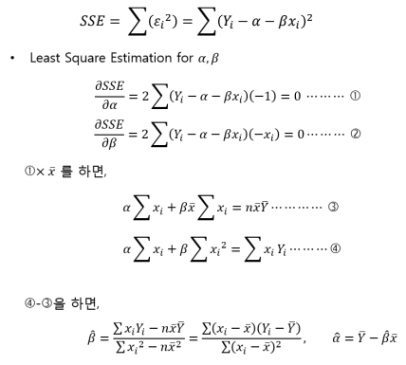
● Basic Overview – Linear Regression
△ Linear Regression SSE

Slide 35
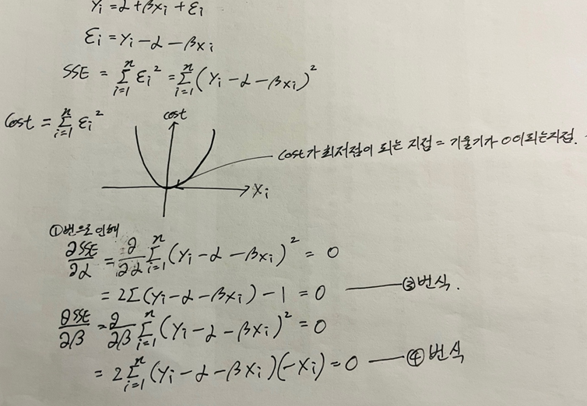
● Basic Overview – Linear Regression
△ Linear Regression SSE

Slide 36
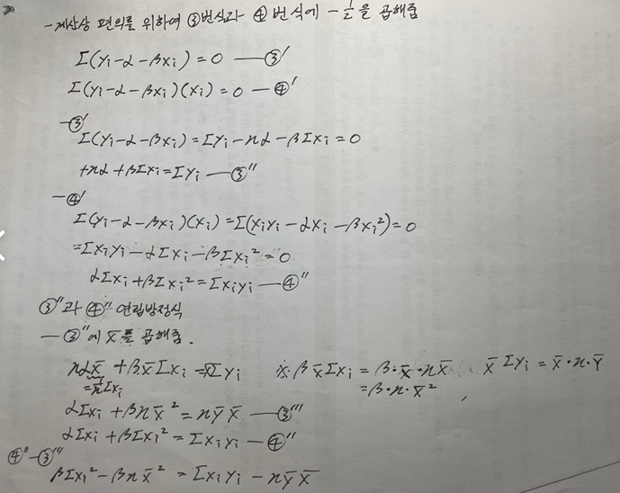
● Basic Overview – Linear Regression

Slide 37
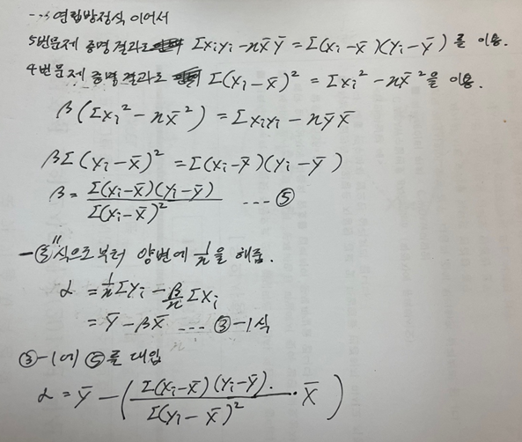
● Basic Overview – Linear Regression

Slide 38
● Basic Overview – Linear Regression
△ Linear Regression - 다중회귀모형
다중 회귀모형은 종속변수에 영향을 주는 다수의 독립변수가 존재하는 경우의 회귀모형임.
종속 변수란 흔히 함수 y=ax에서 y의 부분을 뜻함.
독립 변수란 함수 y=ax에서 x의 변수를 뜻함.
예를 들어 연봉을 종속변수로 볼 때, 연봉에 영향을 주는 요인으로 나이, 성별, 학력, 직업, 월 근무시간 등이 있다. 이를 수식으로 표현하면 아래와 같다.

Slide 39
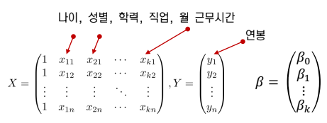
● Basic Overview – Linear Regression
△ Linear Regression - 다중회귀모형
이를 일반화 하면 다음과 같다.

Slide 40
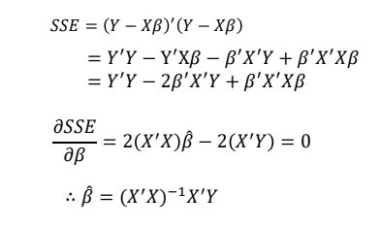
● Basic Overview – Linear Regression
△ Linear Regression - 다중회귀모형
다중 회귀 모형의 SSE

Slide 41
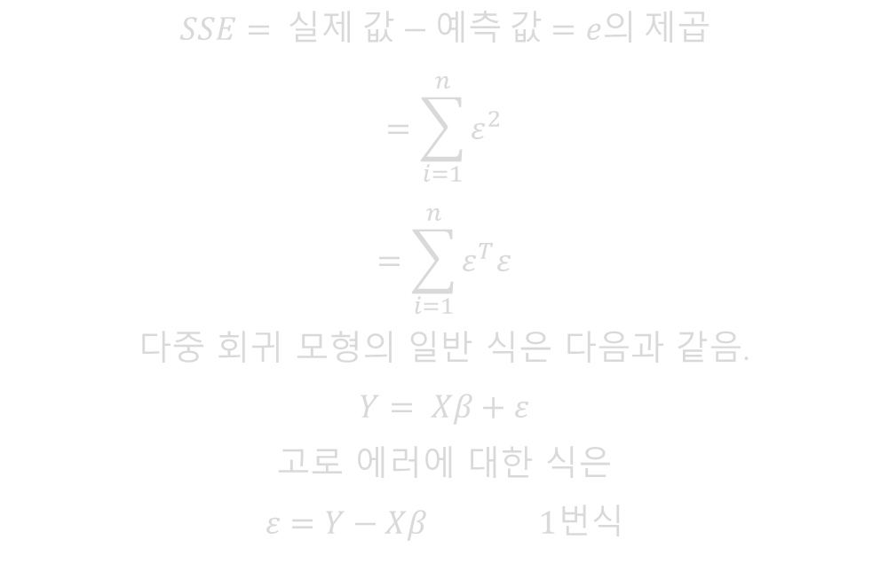
● Basic Overview – Linear Regression
△ Linear Regression - 다중회귀모형
다중 회귀 모형의 SSE
$$SSE= 실제 값−예측 값=e의 제곱$$
$$=\sum_{i=1}^{n}{ε^{2}}$$
$$=\sum_{i=1}^{n}{ε^{T}ε}$$
다중 회귀 모형의 일반 식은 다음과 같음.
$$Y= Xβ+ε$$
고로 에러에 대한 식은
$$ε=Y−Xβ 1번식$$

Slide 42
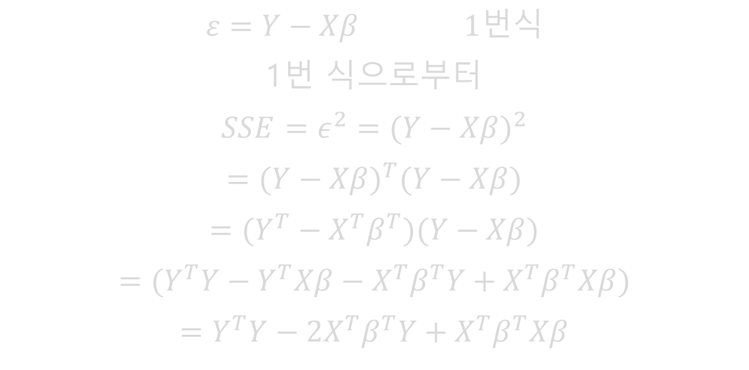
● Basic Overview – Linear Regression
△ Linear Regression - 다중회귀모형
다중 회귀 모형의 SSE
$$ε=Y−Xβ 1번식$$
1번 식으로부터
$$SSE=ε^{2}={(Y−Xβ)}^{2}$$
$$={(Y−Xβ)}^{T}(Y−Xβ)$$
$$=(Y^{T}−X^{T}β^{T})(Y−Xβ)$$
$$=(Y^{T}Y−Y^{T}Xβ−X^{T}β^{T}Y+X^{T}β^{T}Xβ)$$
$$=Y^{T}Y−2X^{T}β^{T}Y+X^{T}β^{T}Xβ$$

Slide 43
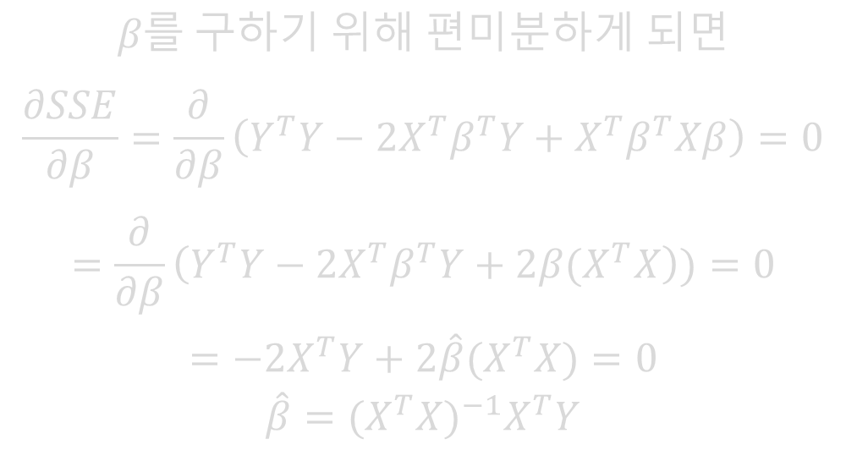
● Basic Overview – Linear Regression
△ Linear Regression - 다중회귀모형
다중 회귀 모형의 SSE
$$β를 구하기 위해 편미분하게 되면$$
$$\frac{∂SSE}{∂β}=\frac{∂}{∂β}\left(Y^{T}Y−2X^{T}β^{T}Y+X^{T}β^{T}Xβ\right)=0$$
$$=\frac{∂}{∂β}\left(Y^{T}Y−2X^{T}β^{T}Y+2β(X^{T}X\right))=0$$
$$=−2X^{T}Y+2\hat{β}(X^{T}X)=0$$
$$\hat{β}={(X^{T}X)}^{−1}X^{T}Y$$

Slide 44
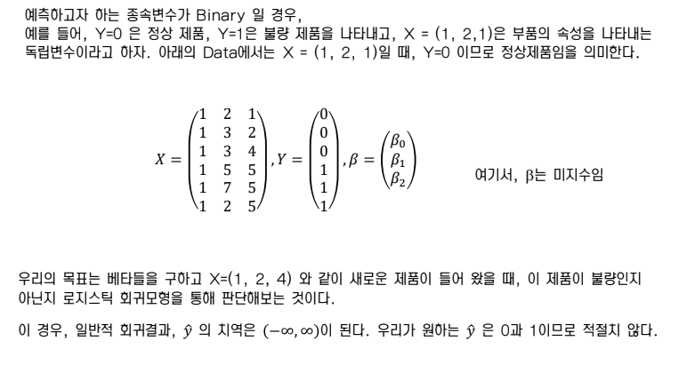
● Basic Overview – Logistic Regression
△ 로지스틱 회귀 모형

Slide 45
● Basic Overview – Logistic Regression
△ 로지스틱 회귀 모형
지금까지의 모형
원하는 모형
1
1
0
0

Slide 46
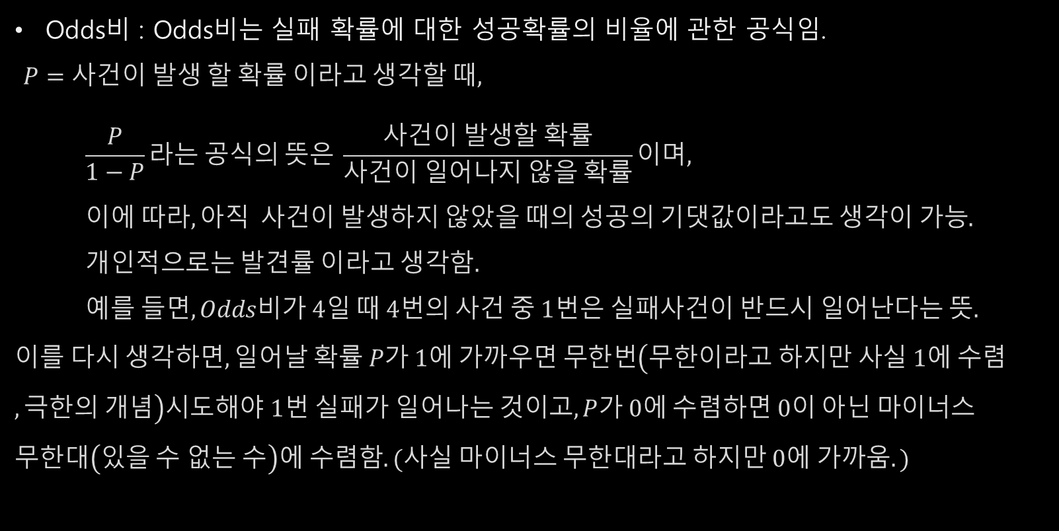
● Basic Overview – Logistic Regression
△ 로지스틱 회귀 모형
Odds비 : Odds비는 실패 확률에 대한 성공확률의 비율에 관한 공식임.
$P=사건이 발생 할 확률 이라고 생각할 때,$ $$\frac{P}{1−P}라는 공식의 뜻은 \frac{사건이 발생할 확률}{사건이 일어나지 않을 확률}이며, \\ 이에 따라, 아직 사건이 발생하지 않았을 때의 성공의 기댓값이라고도 생각이 가능. \\ 개인적으로는 발견률 이라고 생각함. \\ 예를 들면, Odds비가 4일 때 4번의 사건 중 1번은 실패사건이 반드시 일어난다는 뜻.$$ $이를 다시 생각하면, 일어날 확률 P가 1에 가까우면 무한번\left(무한이라고 하지만 사실 1에 수렴, 극한의 개념\right)시도해야 1번 실패가 일어나는 것이고, P가 0에 수렴하면 0이 아닌 마이너스 무한대\left(있을 수 없는 수\right)에 수렴함. (사실 마이너스 무한대라고 하지만 0에 가까움.)$

Slide 47
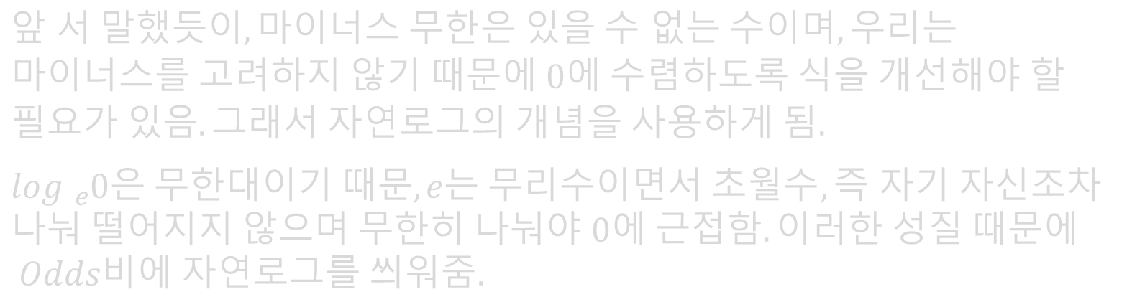
● Basic Overview – Logistic Regression
△ 로지스틱 회귀 모형
$$앞 서 말했듯이, 마이너스 무한은 있을 수 없는 수이며, 우리는 마이너스를 고려하지 않기 때문에 0에 수렴하도록 식을 개선해야 할 필요가 있음. 그래서 자연로그의 개념을 사용하게 됨.$$
$$log{}_{e}^{}0은 무한대이기 때문, e는 무리수이면서 초월수, 즉 자기 자신조차 나눠 떨어지지 않으며 무한히 나눠야 0에 근접함.이러한 성질 때문에 Odds비에 자연로그를 씌워줌.$$

Slide 48
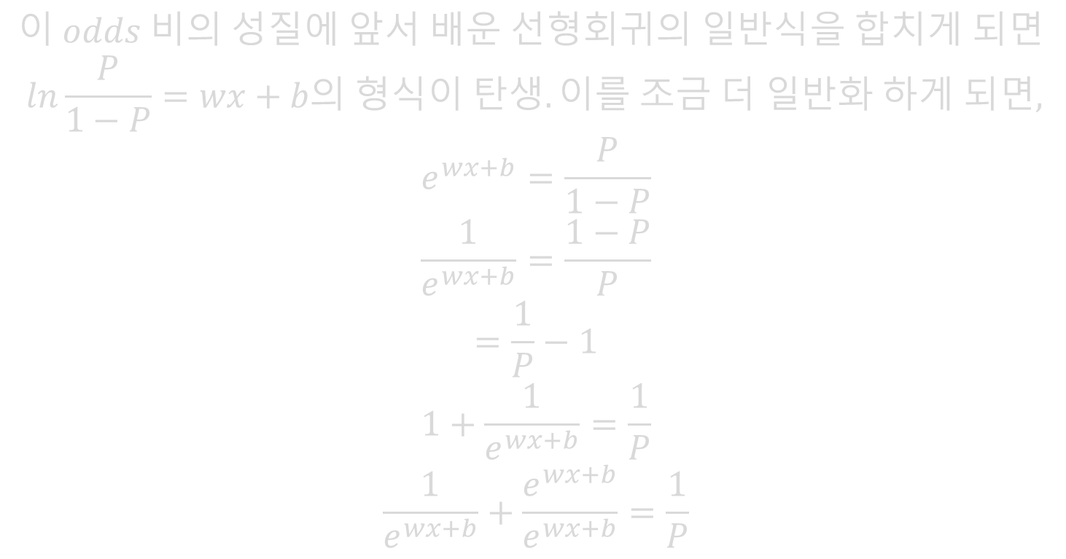
● Basic Overview – Logistic Regression
△ 로지스틱 회귀 모형
$$이 odds 비의 성질에 앞서 배운 선형회귀의 일반식을 합치게 되면 ln\frac{P}{1−P}=wx+b의 형식이 탄생.이를 조금 더 일반화 하게 되면,$$
$$e^{wx+b}=\frac{P}{1−P}$$
$$\frac{1}{e^{wx+b}}=\frac{1−P}{P}$$
$$=\frac{1}{P}−1$$
$$1+\frac{1}{e^{wx+b}}=\frac{1}{P}$$
$$\frac{1}{e^{wx+b}}+\frac{e^{wx+b}}{e^{wx+b}}=\frac{1}{P}$$

Slide 49
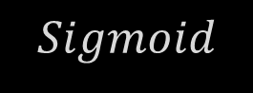
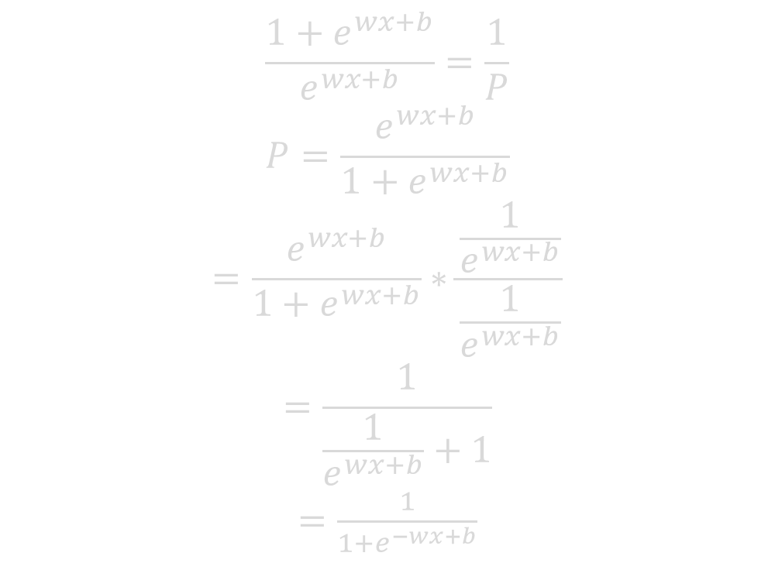
● Basic Overview – Logistic Regression
△ 로지스틱 회귀 모형
$$Sigmoid$$
$$\frac{1+e^{wx+b}}{e^{wx+b}}=\frac{1}{P}$$
$$P=\frac{e^{wx+b}}{1+e^{wx+b}}$$
$$=\frac{e^{wx+b}}{1+e^{wx+b}}∗\frac{\frac{1}{e^{wx+b}}}{\frac{1}{e^{wx+b}}}$$
$$=\frac{1}{\frac{1}{e^{wx+b}}+1}$$
$=\frac{1}{1+e^{−wx+b}}$

Slide 50
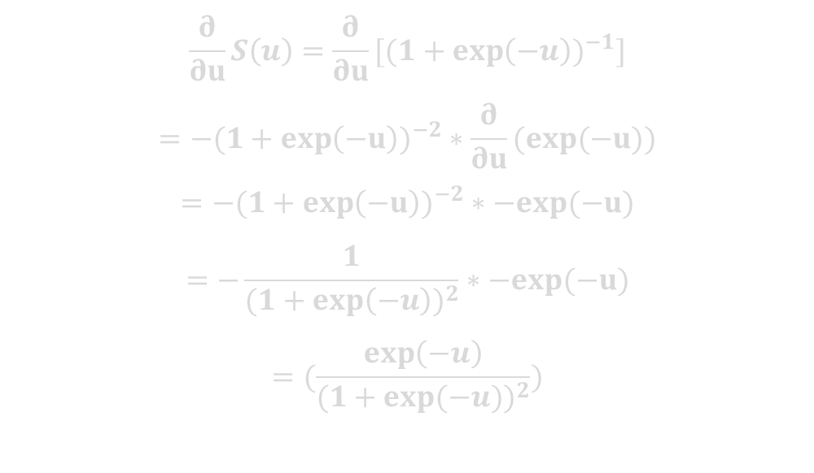

● Basic Overview – Logistic Regression
△ 로지스틱 회귀 모형
$Sigmoid의$ 미분
$$\frac{∂}{∂u}S\left(u\right)=\frac{∂}{∂u}[(1+\exp\left(−u\right))^{−1}]$$
$$=−(1+\exp\left(−u\right))^{−2}∗\frac{∂}{∂u}(exp⁡(−u))$$
$$=−(1+\exp\left(−u\right))^{−2}∗−exp⁡(−u)$$
$$=−\frac{1}{(1+\exp\left(−u\right))^{2}}∗−exp⁡(−u)$$
$$=(\frac{\exp\left(−u\right)}{(1+exp⁡(−u))^{2}})$$

Slide 51
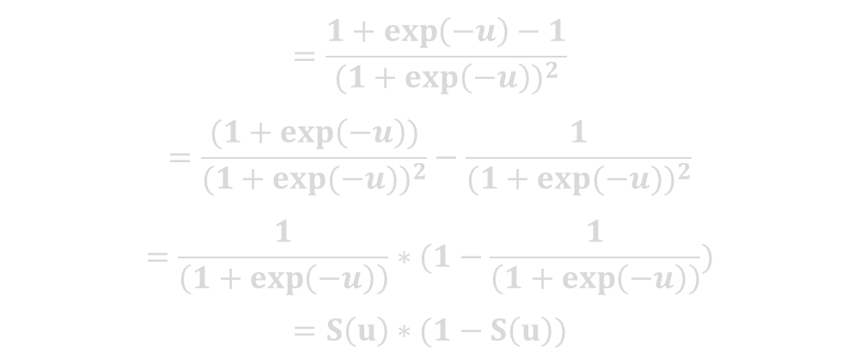
● Basic Overview – Logistic Regression
△ 로지스틱 회귀 모형
$Sigmoid의$ 미분
$$=\frac{1+exp\left(−u\right)−1}{(1+\exp\left(−u\right))^{2}}$$
$$=\frac{(1+\exp\left(−u\right))}{(1+exp⁡(−u))^{2}}−\frac{1}{(1+exp⁡(−u))^{2}}$$
$$=\frac{1}{\left(1+\exp\left(−u\right)\right)}∗(1−\frac{1}{\left(1+\exp\left(−u\right)\right)})$$
$$=S\left(u\right)∗(1−S\left(u\right))$$

Slide 52
● Basic Overview – Logistic Regression
데이터 수집
모델 정의(y = ax + b)
모델 학습(미분을 통해 w와 b를 조정)
오차범위가 좁아지면 모델완성
테스트
△ 머신러닝 중간 정리

Slide 53
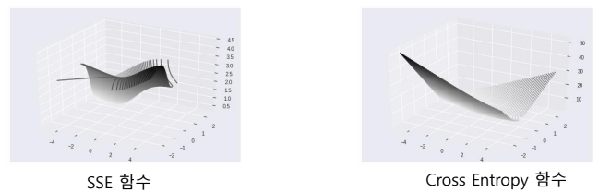
● Basic Overview – Cost Minimizing
Cross Entropy Function
통계학에서는 결괏 값이 0과 1의 두개의 값을 가지는 경우를 베르누이 분포를 따른다고 한다.
딥러닝에서는 Maximum Likelihood를 응용하여 Cross Entropy 함수를 만들며, 이 함수는 정답이면 출력 값이 작아지고, 오답이면 커지는 함수이면서 동시에 Convex해진다.
Convex란?

Slide 54
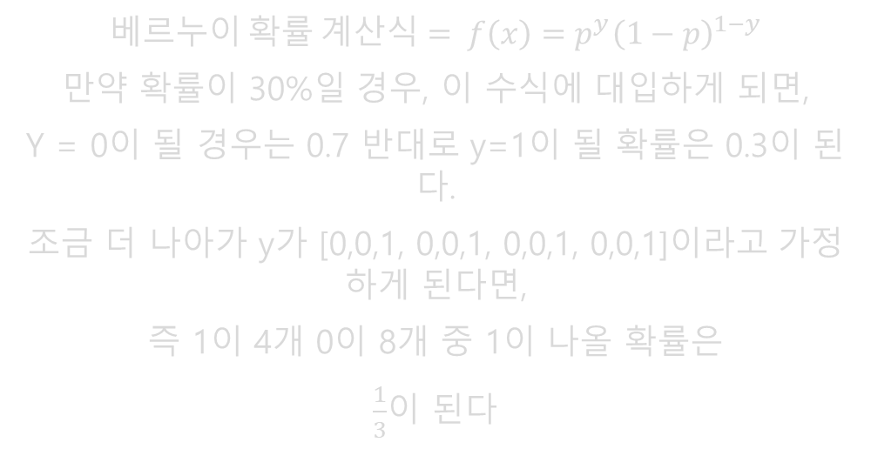
● Basic Overview – Cost Minimizing
Cross Entropy Function
베$르누이 확률 계산식= f\left(x\right)=p^{y}{\left(1−p\right)}^{1−y}$
만약 확률이 30%일 경우, 이 수식에 대입하게 되면,
Y = 0이 될 경우는 0.7 반대로 y=1이 될 확률은 0.3이 된다.
조금 더 나아가 y가 [0,0,1, 0,0,1, 0,0,1, 0,0,1]이라고 가정하게 된다면,
즉 1이 4개 0이 8개 중 1이 나올 확률은
$\frac{1}{3}$이 된다

Slide 55
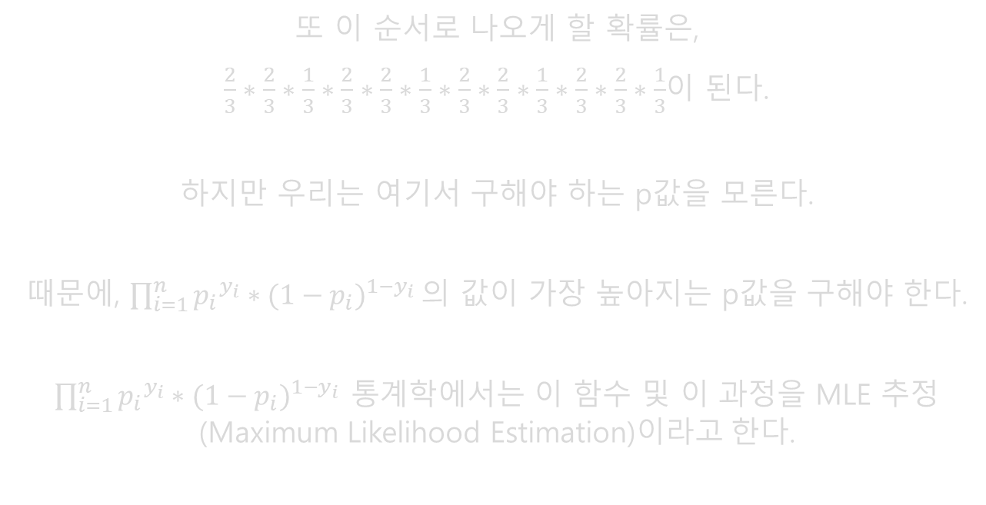
● Basic Overview – Cost Minimizing
Cross Entropy Function
또 이 순서로 나오게 할 확률은,
$\frac{2}{3}∗\frac{2}{3}∗\frac{1}{3}∗\frac{2}{3}∗\frac{2}{3}∗\frac{1}{3}∗\frac{2}{3}∗\frac{2}{3}∗\frac{1}{3}∗\frac{2}{3}∗\frac{2}{3}∗\frac{1}{3}$이 된다.
하지만 우리는 여기서 구해야 하는 p값을 모른다.
때문에, $\prod_{i=1}^{n}{{p_{i}}^{y_{i}}∗{(1−p_{i})}^{1−y_{i}}}$의 값이 가장 높아지는 p값을 구해야 한다.
$\prod_{i=1}^{n}{{p_{i}}^{y_{i}}∗{(1−p_{i})}^{1−y_{i}}} 통$계학에서는 이 함수 및 이 과정을 MLE 추정(Maximum Likelihood Estimation)이라고 한다.

Slide 56
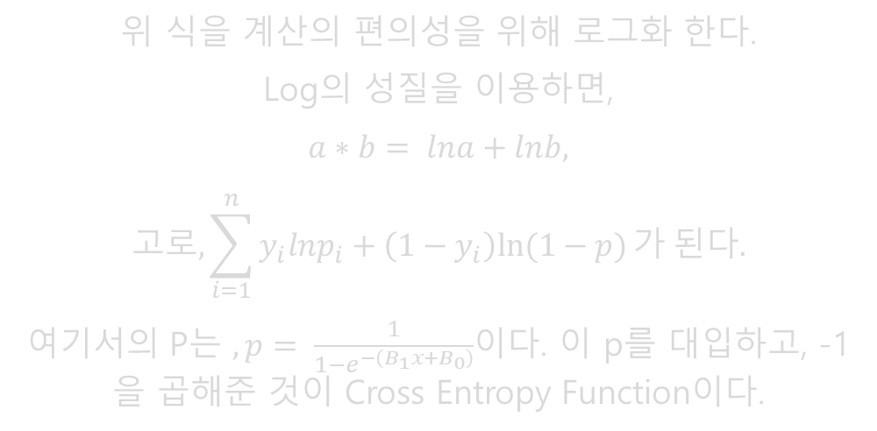
● Basic Overview – Cost Minimizing
Cross Entropy Function
위 식을 계산의 편의성을 위해 로그화 한다.
Log의 성질을 이용하면,
$$a∗b= lna+lnb,$$
$$고로, \sum_{i=1}^{n}{y_{i}lnp_{i}+\left(1−y_{i}\right)ln⁡(1−p)}가 된다.$$
여기서의 P는 $, p= \frac{1}{1−e^{−\left(B_{1}x+B_{0}\right)}}$이다. 이 p를 대입하고, -1을 곱해준 것이 Cross Entropy Function이다.

Slide 57
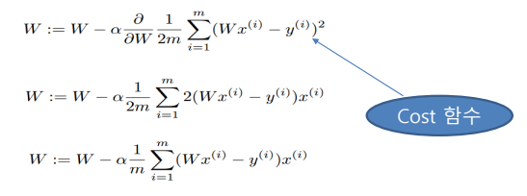
● Basic Overview – Cost Minimizing
최대 경사하강법
문제는 이 Cross Entropy 함수를 최소화하는 미지의 모수를 수학적으로 구할 수 없다는 것이다.
이러한 문제를 수치해석적 방법으로 해결하는 알고리즘이 최대 경사 하강법(Steepest Descending Algorithm)이다.

Slide 58
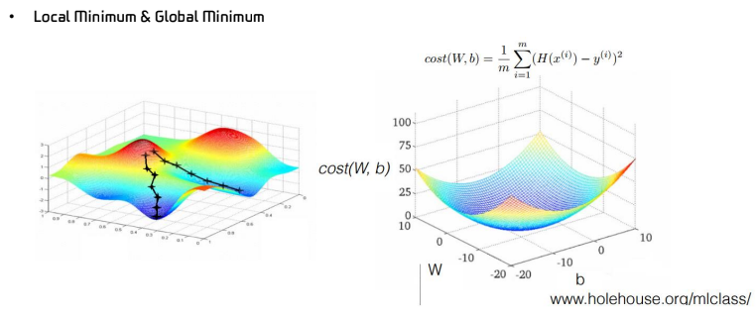
● Basic Overview – Cost Minimizing
최대경사하강법
Gradient Descent Algorithm이 항상 최소, 최대의 값을 보장하지는 않는다.
즉 Local Minimum이슈가 존재한다.

Slide 59
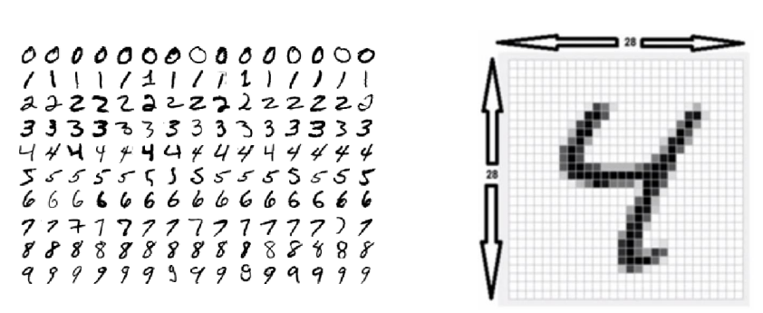
● Mnist data
Mnist data란
Mnist dataset은 우편번호를 자동으로 인식하고자 만든 학습 데이터셋이다. 이 자료는 텐서 플로우에서 내장 제공하는 데이터로 아래와 같이 28*28 = 784개의 픽셀에 0 ~ 255사이의 숫자로 표현된 형식이다. 우리는 이 이미지를 X1 ~ X784개의 독립변수, 그리고 이에 대한 레이블로 0 ~ 9로 입력을 받아 학습을 수행할 것이다.

Slide 60
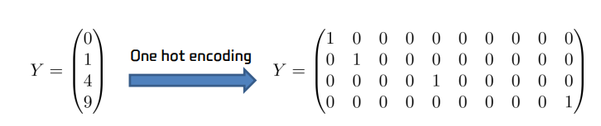
● Mnist data
One-hot encoding
컴퓨터는 이미지 데이터의 숫자 5를 5로 인식하기 어렵다. 숫자 5에는 “1보다 큰 값”, “6보다 작은 값“등의 여러 의미가 있기 때문이다. 그러므로 순수하게 숫자 5로 인식을 시키기 위해서 Dummy Variable 개념을 이용하여 0과 1로만 데이터를 구성하는 방법이 있는데 이 것을 One Hot encoding이라 한다.

Slide 61
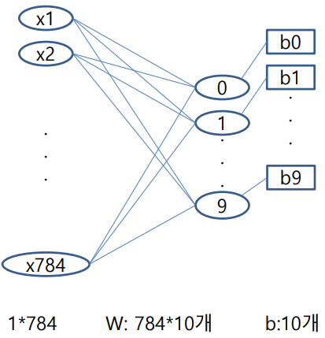
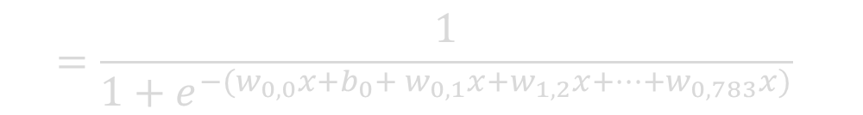
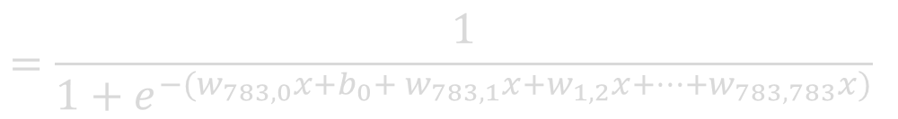
● Soft Max
Soft Max
$$=\frac{1}{1+e^{−(w_{0,0}x+b_{0}+ w_{0,1}x+w_{1,2}x+…+w_{0,783}x)}}$$
P(x = 0)
P(x = 1)
$$=\frac{1}{1+e^{−(w_{783,0}x+b_{0}+ w_{783,1}x+w_{1,2}x+…+w_{783,783}x)}}$$
P(x = 9)
여기서 문제는, P(0) ~ P(1)까지 다 더하면 1이 되지 않음. 고로 이 P(0)값은 확률이 될 수 있으나, P(0) ~ P(9)까지의 값은 확률이 될 수가 없음.

Slide 62
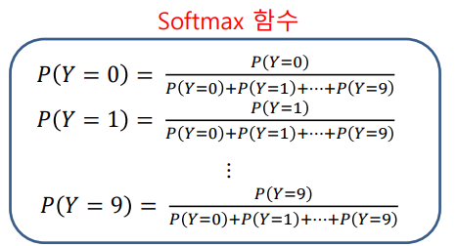
● Soft Max
Soft Max
이 문제를 해결하기 위해, 우리는 Soft Max라는 것을 활용함. 아래와 같은 공식을 이용하게 되면, P(0) ~ P(9)를 다 더했을 때 1이 됨.

Slide 63
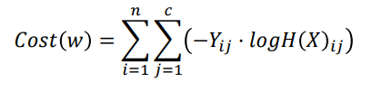
● Categorical Cross-Entropy
Categorical Cross-Entropy
원핫 인코딩에서의 손실함수는 일반적인 cross entropy에서 원핫 인코딩을 한 만큼을 다 더한 것이다.

Slide 64
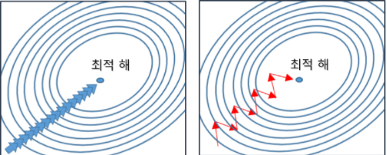
● SGD(Stochastic Gradient Descent)
SGD란?
앞서 공부한 바와 같이 손실함수를 한 번 계산할 때, 가중값 갱신이 한 번 일어난다.
SGD는 학습데이터를 셔플링하고 순차적으로 손실함수를 계산한 후, 학습데이터를 소진 한 이후에 가중값을 갱신한다. 해는 여러 번 갱신되겠지만 해가 진동하는 문제와 손실함수의 Convxity가 보장되지 않는 문제가 발생한다.

Slide 65
● BGD(Batch Gradient Descent)
BGD란?
SGD의 단점을 보완하기 위해 하나의 데이터로 손실함수를 계산하는 것이 아니고, K개씩 배치로 나누어 계산한다. 이 경우 진동과 Convexity 보장 문제가 어느 정도는 해결될 수 있다.
또한, BGD의 경우, 배치단위로 계산이 가능하기 때문에 여러 개의 GPU에 분산처리가 용이하다.
SGD나 BGD는 손실함수를 작은 데이터로 추정하는 방식이기 때문에 손실함수가 울퉁불퉁한 모양이 되어 Local Minimum에 도달하고 학습이 멈출 가능성을 배제할 수 없다.

Slide 66
● 쉬어 가는 시간
HW
Categorical Cross-Entropy와 cross Entropy가 같음을 증명해보세요 ^^

Slide 67


● Neural Network
Neural Network란
신경망 모형(warren McCulloch and Walter Pitts, 1943)은 인간의 뇌를 수학적 모형으로 표현하여 인간처럼 판단을 수행하고자 하는 아이디어로 출발하였다.
이 아이디어는 $f(\sum{w_{i}x_{i}+b)}의$ 값이 y값이 되도록 미지수 w를 구하고자 하는 것이다.
입력 X1, X2, X3 값에 각 가중치를 곱하는데 가중치가 크다는 것은 해당 자극이 신경을 활성화하는데 중요한 자극이라는 의미이다. 즉, 원하는 결과가 어떤 자극에 의해 나타나는지를 가중치로 구하는 것이다. F는 활성함수라고 한다.

Slide 68

● Neural Network
Neural Network란
신경망 모형에서 활성 함수를 Sigmoid를 사용할 경우, 신경망 모형은 Logistic Regression모형이 된다. 서로 접근방법은 달랐지만, 신경망 모형과 로지스틱 회귀는 결국 같은 모형이다.
Y는 종속변수이고, X1, X2, X3은 독립변수이다.
일반적으로 신경망에서는 X1~X3을 Feature, y를 hypothesis, t는 target이라고 부른다.

Slide 69

● Neural Network
Neural Network란
초기 신경망 모형은 Linear 한 모형으로 or, and 문제는 풀 수 있었으나 xor는 풀 수 없어 많은 사람들이 Xor문제에 집중하였다. 이후 1969년 Hidden Layer를 사용하는 Multiple layer perceptron을 사용해 xor문제를 풀 수 있음을 증명했는데, 문제는 MLP의 가중치를 구할 수 없다는 문제에 직면하였다.

Slide 70
● Neural Network
Neural Network란
이후, 1974년 Backpropagation 알고리즘이 나와 MLP의 가중치를 구할 수 있게 되었으나, 그닥 주목받지 못했다. 이후 10년정도 Neural Network가 유행하였으나 많은 단점을 노출하면서 다시 시들해 졌다. 단점으로는 대표적으로 Over-fitting과 layer의 수가 커질수록 학습이 안되는 문제가 있다.
2006, 2007년에 이 문제에 대한 솔루션이 나오면서 신경망 모형은 다시 Deep Learning이란 이름으로 리브랜딩 하였다. 이후, 빅데이터 등 호재를 만나면서, 특히 이미지인식 분야에서 본격적으로 딥러닝의 시대를 열었다.

Slide 71


● Neural Network
XOR문제
먼저, 임의의 W값으로 표와 같은 연산을 수행하여 error를 구한다.
이후, 이 오차를 줄이는 방향으로 W값을 update한다. 이 과정이 만족된 해가 나올 때까지 반복한다.

Slide 72

● Neural Network
XOR문제
신경망모형은 Hidden Layer를 사용해 xor문제를 풀 수 있음을 증명했다. 1943년 당시에는 가중치를 구할 수 없다는 문제에 직면해 실용화는 어려웠다.

Slide 73

● Neural Network
XOR문제

Slide 74

● Neural Network
XOR문제

Slide 75

● Neural Network
XOR문제 (숙제 신경망 모형을 코딩해오시^오^)

Slide 76

● Backpropagation
Backpropagation

Slide 77

● Backpropagation
Backpropagation

Slide 78

● Backpropagation
Backpropagation

Slide 79

● Backpropagation
Backpropagation

Slide 80

● CNN
CNN의 처리 과정
CNN의 처리과정은 크게 두 과정으로 구분된다.
첫 번째 과정은 이미지로부터 Feature를 Extraction하는 과정이다. 다음은 Feature를 이용하여 딥러닝을 수행하는 것이다.
Feature Extraction
Convolution layer를 이용하여 이미지의 특징을 추출하고 Pooling Layer에서 대표 값을 만드는 과정을 반복하여 특징을 단순화해간다.
단순화된 특징은 이미지를 구별할 수 있는 간결한 특징만 남기고 판별에 도움이 되지 않는 자세한 이미지 정보는 삭제한다. CNN은 사람이 이미지를 인식하는 과정과 유사하다.

Slide 81

● CNN
Convolution Layer

Slide 82

● CNN
Convolution Layer
필터의 정보가 하나의 값으로 변환되는 과정은 아래와 같다.
이미지는 4*4크기 R,G,B채널이 있고, 필터는 3*3이라고 하자.
필터를 왼쪽 상단에 끼고 필터와 채널 값을 elementwise곱을 구한 후 더하면 하나의 값이 만들어 진다.
이후, 필터를 우로 한 칸 이동하여 같은 계산을 반복한다.
우로 끝가지 가면 다시 왼쪽에서 한 칸 내려 위의 연산을 반복한다.

Slide 83

● CNN
Convolution Layer
편의 상, 아래와 같이 7*7 이미지가 있고 필터는 3*3이라고 하자.
이 필터를 좌에서 우로 한 칸씩 이동(Stride = 1)하여 만들 수 있는 이동 회수는 5*5개이다.
이 것을 일반화 하면 N*N이미지에 대해 F*F필터를 통과시키면, 이동회수는 (N-F)/Stride + 1이 된다. 원본 이미지의 차원은 필터를 통과하면서 점차 줄어들어 작은 이미지로 변환된다.

Slide 84

● CNN
Convolution Layer
필터를 통과하면서 이미지 크기가 줄어드는 것을 방지하는 방법으로 Zero padding을 사용할 수 도 있다.
Zero Padding은 원본 이미지에 0으로 이루어진 부분을 추가하여 이미지를 크게 만들어 주는 것이다.
그림처럼 5*5이미지가 3*3필터를 통과하면 3*3이미지로 변환되는데 5*5 이미지에 Zero Padding을 끼워 7*7로 만든다음 필터를 통과시키면 5*5 이미지가 되어 이미지의 크기가 유지된다.
Zero padding을 사용하는 또 하나의 이유는 0를 포함하여 어느 부분이 가장자리인지를 알려줄 수 있기 때문이다.

Slide 85

● CNN
Convolution Layer
학습할 그림은 아래와 같이 가로 * 세로 * 3(R,G,B) 형식의 3차원 행렬정보이다.
이 이미지에 작은 필터를 끼워보자. 이제, 우리는 필터를 통해 그림을 볼 것이다.
필터는 5*5*3개의 정보를 하나의 값으로 변환하여 정보를 축약한다.
필터를 통과한 값은 28*28개의 값이 나온다. 가중치를 바꿔가면서 6번 반복하면 28*28*6개의 그림이 나온다.

Slide 86

● CNN
Convolution Layer
이렇게 하나의 Convolution Layer를 만들고, 이를 입력으로 또 다른 Convolution Layer를 만드는 과정을 반복할 수 있다. 이 과정을 반복하면서 원본 이미지는 점차 정보가 줄어들면서 Feature Map으로 바뀌는 것이다.

Slide 87

● CNN
Convolution Layer
필터의 크기를 1*1*3으로 설정하는 경우도 있다. 이 경우, 5*5*3 필터보다 추정해야 할 paramete의 량이 감소하여 계산량이 줄어드는 장점이 있다.
또한, 보다 국소적인 픽셀에 RELU를 적용해 비선형성을 강조하는 모형을 만들 수 있는 장점이 있어 GoogleNet, ResNet에서도 이미 적용한 바 있다.

Slide 88

● CNN
Convolution Layer
Conv Layer는 입력 이미지를 필터 크기 단위로 하나의 값으로 요약하므로 첫번째 Conv Layer는 굿고적인 특징이 요약 된다.
다음 Conv Layer는 앞에서 요약한 이미지를 다시 요약하므로 첫 번째 보다는 좀 더 큰 특징을 요약할 수 있다. 이러한 방식으로 Conv Layer를 쌓으면 작은 특징부터 큰 특징까지 요약이 가능한 것이다.

Slide 89

● CNN
Pooling Layer
하나의 Convolution Layer가 만들어지면 이를 이용하여 Pooling Layer를 만들 수 있다.
Pooling Layer는 Convolution Layer를 하나씩 뽑아서 이미지를 대표 값으로 요약하는 과정이다.
아래와 같이 가장 큰 값을 Sampling 하는 방법을 Max Pooling이라고 한다.
평균을 추출할 수도 있고, 최소값을 추출할 수도 있다. 일반적으로 Max Pooling을 가장 많이 사용한다. 아래는 2*2 커널을 2*2 Stride를 사용해 얻은 결과이다.

Slide 90

● Categorical Cross-Entropy
Categorical Cross-Entropy 증명
$$Cost\left(w,b\right)= \sum_{i=0}^{n}{y∗log}\left(\frac{1}{1+\exp\left(−wx−b\right)}\right)−\left(1−y\right)log⁡(1−\frac{1}{1+\exp\left(−wx−b\right)})$$
여기서 u = g(x) = wx+b 로 치환
$\frac{1}{1+\exp\left(−g(x)\right)}$ 를 S(u)로 치환

Slide 91

● Categorical Cross-Entropy
Categorical Cross-Entropy 증명
$$\frac{∂}{∂u}S\left(u\right)=\frac{∂}{∂u}[(1+\exp\left(−u\right))^{−1}]$$
$$=−(1+\exp\left(−u\right))^{−2}∗\frac{∂}{∂u}(exp⁡(−u))$$
$$=−(1+\exp\left(−u\right))^{−2}∗−exp⁡(−u)$$
$$=−\frac{1}{(1+\exp\left(−u\right))^{2}}∗−exp⁡(−u)$$
$$=(\frac{\exp\left(−u\right)}{(1+exp⁡(−u))^{2}})$$
$$=\frac{1+exp\left(−u\right)−1}{(1+\exp\left(−u\right))^{2}}$$

Slide 92


● Categorical Cross-Entropy
Categorical Cross-Entropy 증명
$$\frac{∂}{∂u}S\left(u\right)=\frac{∂}{∂u}[(1+\exp\left(−u\right))^{−1}]$$
$$=−(1+\exp\left(−u\right))^{−2}∗\frac{∂}{∂u}(exp⁡(−u))$$
$$=−(1+\exp\left(−u\right))^{−2}∗−exp⁡(−u)$$
$$=−\frac{1}{(1+\exp\left(−u\right))^{2}}∗−exp⁡(−u)$$
$$=(\frac{\exp\left(−u\right)}{(1+exp⁡(−u))^{2}})$$
$$=\frac{1+exp\left(−u\right)−1}{(1+\exp\left(−u\right))^{2}}$$
$$=\frac{(1+\exp\left(−u\right))}{(1+exp⁡(−u))^{2}}−\frac{1}{(1+exp⁡(−u))^{2}}$$
$$=\frac{1}{\left(1+\exp\left(−u\right)\right)}∗(1−\frac{1}{\left(1+\exp\left(−u\right)\right)})$$
$$=S\left(u\right)∗(1−S\left(u\right))$$

Slide 93


● Categorical Cross-Entropy
Categorical Cross-Entropy 증명
U= wx+b의 미분
B에 대해
$$\frac{∂u}{∂b}wx+b=1$$
W에 대해
$$\frac{∂u}{∂w}wx+b=x$$

Slide 94

● Categorical Cross-Entropy
Categorical Cross-Entropy 증명
Cost(w,b)의 b에 대한 편미분 증명
$$\frac{∂}{∂b}Cost= y∗ \frac{1}{S\left(u\right)}∗\frac{∂}{∂b}S\left(u\right)∗\frac{∂}{∂b}\left(wx+b\right)−\left(1−y\right)∗\frac{1}{S\left(u\right)−1}∗\frac{∂}{∂b}\left(1−S\left(u\right)\right)∗\frac{∂}{∂b}(wx+b)$$
$$=y∗\frac{1}{S\left(u\right)}∗S\left(u\right)∗(1−S\left(u\right))∗1−\left(1−y\right)∗\frac{1}{S\left(u\right)−1}∗S\left(u\right)∗(1−S\left(u\right))∗1$$
$$=y∗\left(1−S\left(u\right)\right)−\left(1−y\right)(S\left(u\right))$$
$$=y−S\left(u\right)y−(S\left(u\right)−S\left(u\right)y)$$
$$=y−S(wx+b)$$

Slide 95

● Categorical Cross-Entropy
Categorical Cross-Entropy 증명
Cost(w,b)의 w에 대한 편미분 증명
$$\frac{∂}{∂w}Cost=y∗\frac{1}{S\left(u\right)}∗S\left(u\right)∗(1−S\left(u\right))∗x−\left(1−y\right)∗\frac{1}{S\left(u\right)−1}∗S\left(u\right)∗(1−S\left(u\right))∗x$$
$$=yx∗\left(1−S\left(u\right)\right)−\left(1−y\right)S\left(u\right)x$$
$$=yx−S\left(u\right)yx−S\left(u\right)x+S\left(u\right)yx$$
$$=x(y−S\left(u\right))$$

Slide 96
● 앞으로의 목차
1. Basic Overview – Machine Learning
2. Regression
3. Logistic Regression
4. Cost Minimizing
5. Learning Rate
6. Normalization
7. Overfitting
8. Tensorflow – Linear Regression
9. Keras – Linear Regression
10. Tensorflow – Logistic Regression
11. Keras – Logistic Regression
12. Tensorflow – Mnist Data
13. Keras – Mnist Softmax Regression

Slide 97
● 앞으로의 목차
14. Neural Network
15. XOR 문제
16. Backpropagation
17. Tensorflow – XOR
18. Deep Learning – XOR 문제
19. Gradient Vanishing
20. ReLU
21. Xavier Initialization & Drop out
22. Batch Normalization
23. Optimizer
24. Mnist – DNN모형
25. Keras Mnist – DNN
26. Model Save & Restore
27. Keras Model Save & Restore
28. Computer Vision
29. Convolution Layer
30. Pooling Layer
31. Tensorflow – CNN모형
32. Tensorflow – Deep CNN 모형
33. Keras – Deep CNN모형
34. Image File Reading
35. CNN 응용
36. Rcurrent Neural Network
37. Char RNN
38. Long Short Term Memory
39. Stacked RNN

Slide 98
● Basic Overview - Regression
△ 고전적인 데이터 분석가의 분석 방법
과거에는 우측 이미지를 정형 데이터로 요약하여 분석에 사용함.
현재는 정형 데이터로 변환 후 분석하기도 하지만, 이미지 Pixel 값을 데이터로 보고 그대로 분석에 사용하는 기법이 더 좋은 예측력을 보임.

Slide 99
● 목차 폰트 32
* 피보나치 수열의 점화식을 이용한 다이나믹 프로그래밍을 그림으로 풀면 다음과 같습니다. 폰트 24
N <= 1일 때 폰트 16
수열 테이블
0 | 1
초기 값
N = 2일 때
수열 테이블
0 | 1 | 1
F(0) + F(1)

Slide 100
N = 3일 때
수열 테이블
0 | 1 | 1 | 2
F(1) + F(2)
N = 4일 때
수열 테이블
0 | 1 | 1 | 2 | 3
F(2) + F(3)

